Slide 1
C++ Programming 2020.03/30
이름 : 김민석
학과 : 소프트웨어융합 대학
학번 : 20195124
분반 : 01

Slide 2
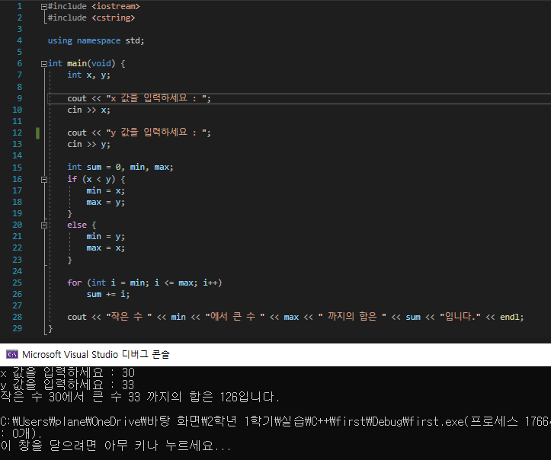
C++ p 03 - 1

Slide 3
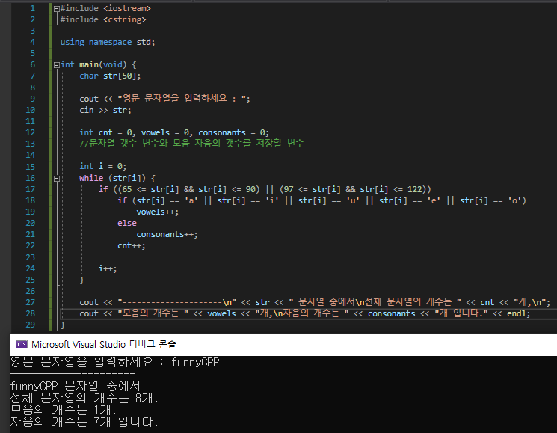
C++ p 03 - 2

